Slide 1
Google-бот
Презентацию подготовил Израйлит Михаил
10 В

Slide 2
Содержание
Введение
Цель и задачи проекта
Первая функция – загрузчик
Первая функция – взаимодействие
Вторая функция – чистка
Вторая функция – взаимодействие
Заключение и пути развития

Slide 3
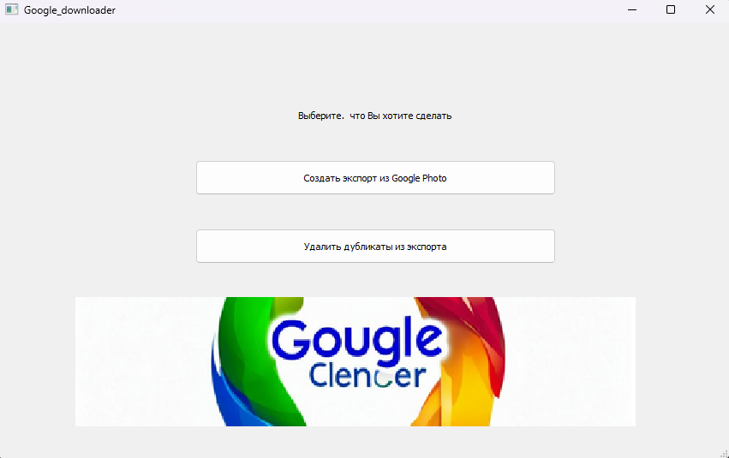
Введение
В начале учебного года мне пришла в голову идея о создании бота-загрузчика с функцией удаления дубликатов.
В ходе реализации этого проекта я начал изучение библиотеки для Python Selenium, которая может общаться с серверами в Интернете в режиме реального времени, а не через get-запросы.
Также потребовалось освежить свою память про библиотеку SQLаlchemy и про orm-модели.

Slide 4
Цель и задачи проекта
Цель проекта – создать полезную для фотографов и простую программу
Задачи проекта:
Разобраться с Selenium, которого и использует бот
Придумать и написать алгоритм отбора дубликатов фото
“Сшить” результаты в готовую программу
Подготовить презентацию проекта

Slide 5
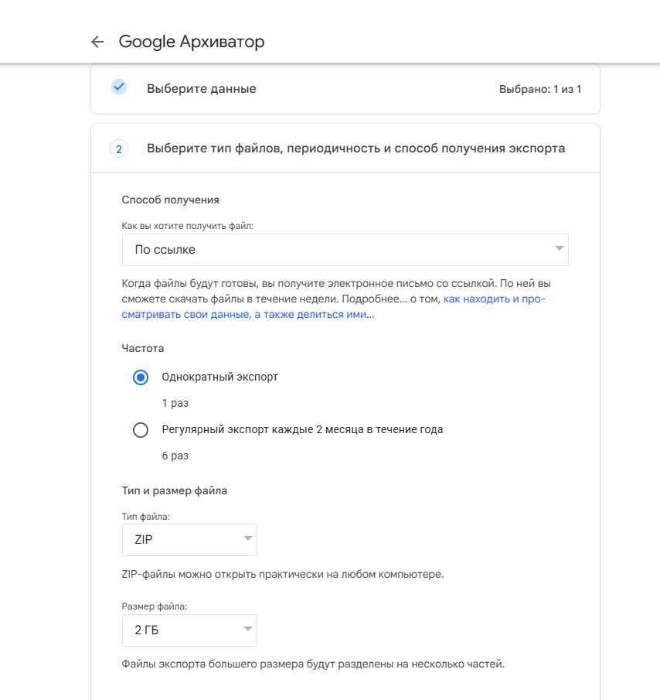
Первая функция – загрузчик
Первая функция моего бота – загрузка фото из Google Photo в реальном времени.
Боту можно абсолютно безопасно выдать логин и пароль от аккаунта, после чего под Вашим надзором он будет скачивать архив фотографий.
Это может быть полезно тем, у кого закончилось место в облаке, а старые фотографии не хочется удалять. Таким образом, скачав их, Вы оставите фото на устройстве и можете удалить их из облачного хранилища.

Slide 6
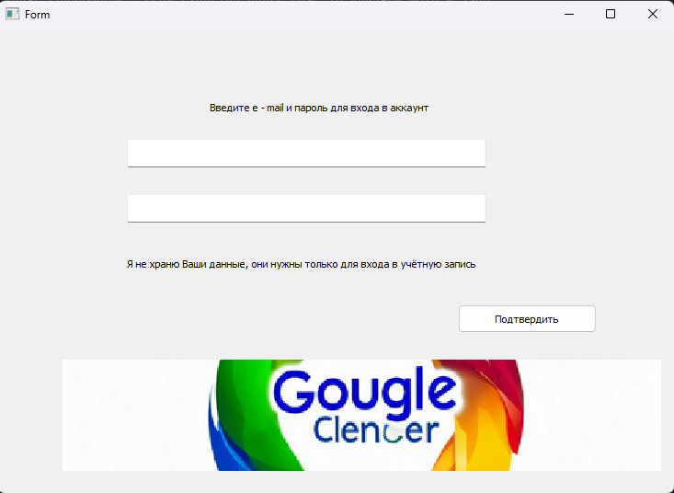
Первая функция - взаимодействие
Взаимодействие с программой очень простое – нужно всего лишь заполнить поля ‘Логин’ и ‘Пароль’ для аккаунта Google, после чего нужно только смотреть.
Важно отметить, что если у Вас включена двухэтапная аутентификация, то придётся пройти её, для чего я останавливаю программу на 20 секунд.
Как я уже упоминал, я нигде ни в какой форме не храню Ваши данные, они нужны исключительно для авторизации

Slide 7
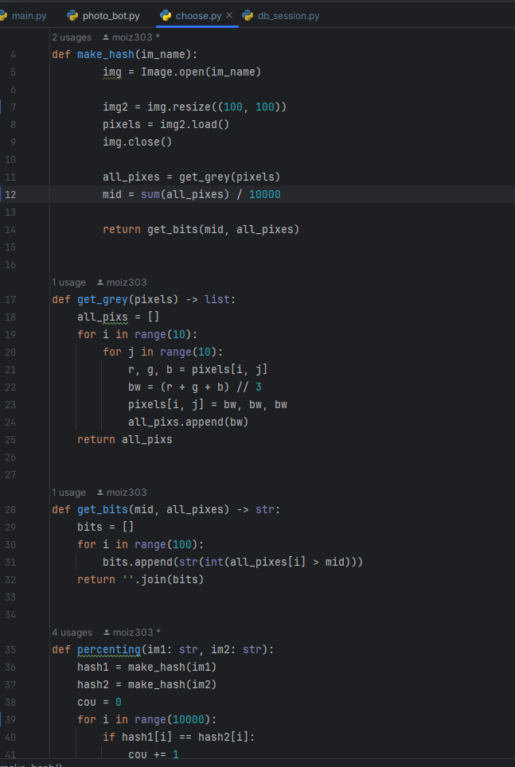
Вторая функция – чистка
Вторая функция моего бота – чистка форматированной папки от дублей фото.
Я перевожу фотографии к малому размеру 100х100, получаю 2 хеша, и, если они совпадают более чем на 88%, удаляю один из файлов и его json.
Таким образом я прохожу по всем файлам всех основных подпапок в основной папке.

Slide 8
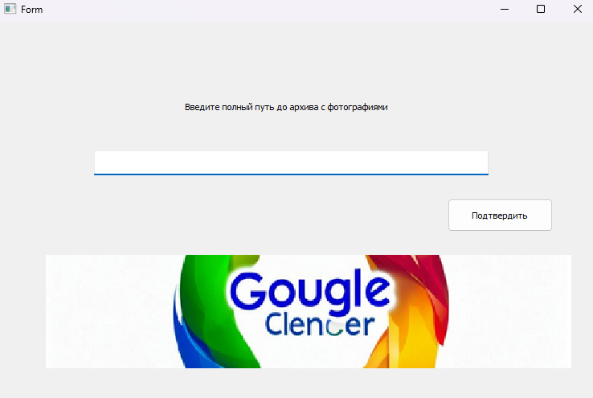
Вторая функция – взаимодействие
Взаимодействие со второй функцией ещё проще, чем с первой. Необходимо только указать полный(!) путь до папки, которая должна быть или правильно отформатирована, или получена с помощью разархивирования результата первой функции. После указания пути программа начнёт чистку с помощью вышеописанного алгоритма, но без визуального отслеживания Вами.

Slide 9
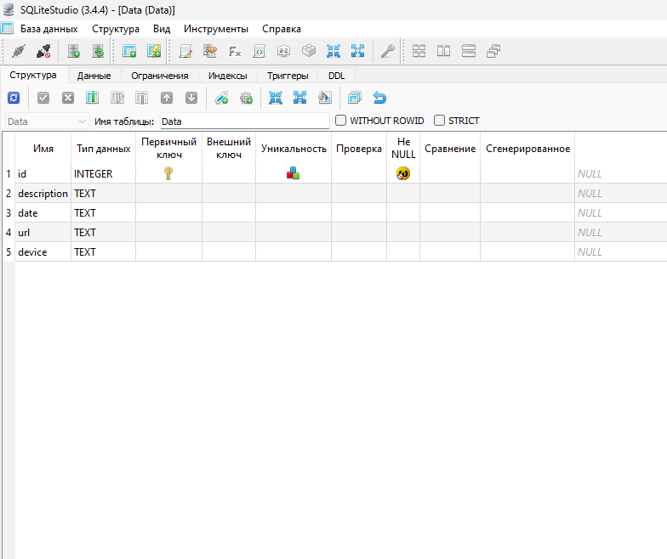
Заключение и пути развития
В итоге у меня получился неплохой проект с возможностью развития. Например, можно не просто удалять json-файлы с информацией о фото, а сохранять их в базу данных. Также у меня остались некоторые возможные ошибки из-за не самой лучшей “защиты от дурака”.

Slide 10
Спасибо за внимание!
Источники информации и ссылки на статьи:
https://sky.pro/media/kak-rabotat-s-bibliotekoj-selenium-v-python/
https://habr.com/ru/companies/selectel/articles/547290/

